Slide 1
Building's price affected by pollution
Analysis on how pollution affects building's price.
Óscar Muñoz Garrigós Stanislav Sitanskiy Igorevich Carlos Frias Ruiz

Slide 2
Index
Project purposes.
Pollution data.
Idealista API.
Point One: Pollution Histogram
Point Two: House Price Model
Point Three: Pollution and Building's price
Conclusions

Slide 3
Project purposes
Get a historical of contamination
Get a model to explain building's price in Valencia
Compare contamination with building's price
Propose a new factor to set building's price

Slide 4
Pollution data
Pollution data has been taken from Valencia's city hall public data.
The measured data is from 01/01/2014 to 08/31/2017.
We have taken different formats of the.
'csv' format for the main pollution data
'kml' format for the environmental station's location.

Slide 5
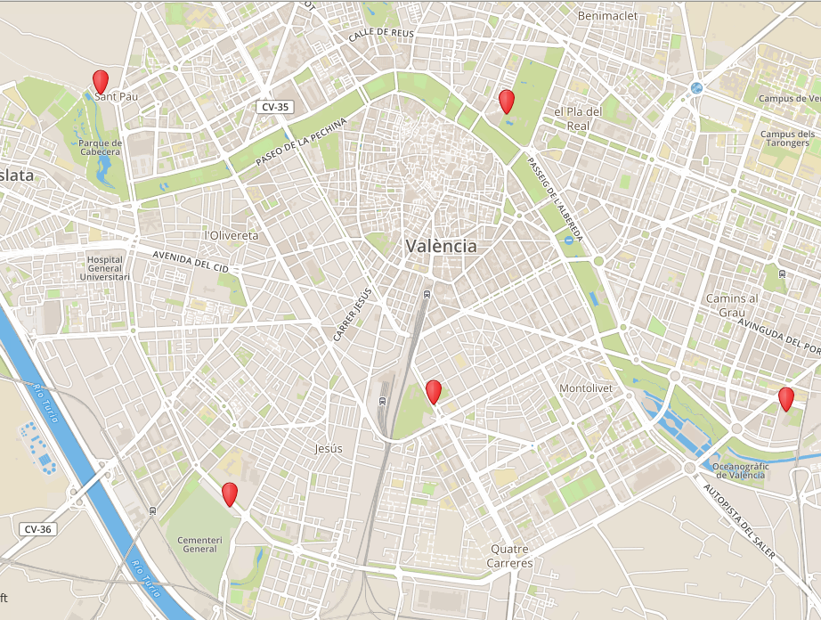
Pollution data
Environmental stations location:

Slide 6
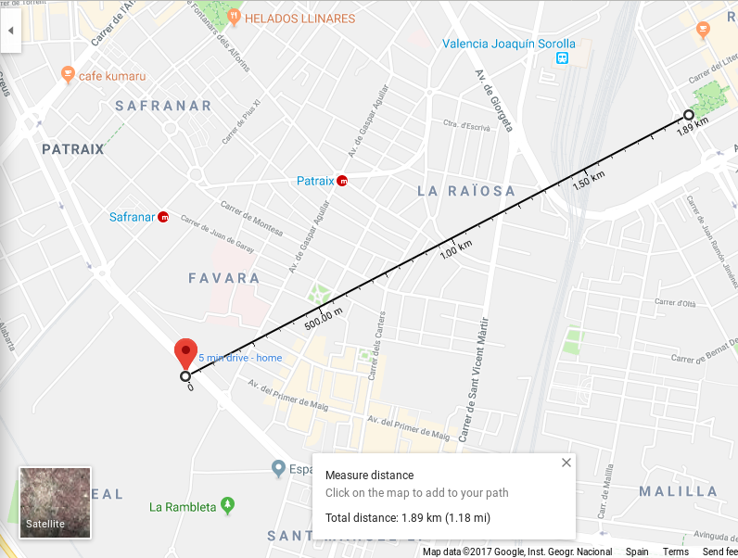
Pollution data
Minimum distance between stations

Slide 7
Pollution data Data in stations
Name | Data
Jardines de Viveros | Dióxido de azufre (SO2),Óxidos de nitrógeno totales (NOx),Monóxido de nitrógeno (NO),Dióxido de nitrógeno (NO2),Ozono,Benceno (Benc),Tolueno (Tolue),Xileno (Xilen),Nivel de presión sonora (SPL),Partículas PM2.5,Partículas PM10,Niquel (Ni),Arsénico (As),Plomo (Pb),Benzo(a)pireno (BaP),Cadmio (Cd)
Avda. de Francia, 60 | Dióxido de azufre (SO2),Monóxido de carbono (CO),Ozono,Óxidos de nitrógeno totales (NOx),Monóxido de nitrógeno (NO),Dióxido de nitrógeno (NO2),Partículas PM10,Partículas PM2.5,Partículas PM1,Velocidad de viento (Veloc.)
Avda. Tres Cruces s/n (Parking Cementerio de Valencia) | Dióxido de azufre (SO2),Ozono,Óxidos de nitrógeno totales (NOx),Monóxido de nitrógeno (NO),Dióxido de nitrógeno (NO2),Partículas PM10,Niquel (Ni),Arsénico (As),Plomo (Pb),Benzo(a)pireno (BaP),Cadmio (Cd)
Campus de la U. Politécnica. Avda. Tarongers | Dióxido de azufre (SO2),Ozono,Óxidos de nitrógeno totales (NOx),Monóxido de nitrógeno (NO),Dióxido de nitrógeno (NO2),Partículas PM10,Partículas PM2.5,Partículas PM1
Avda. Pío Baroja - Avda. General Avilés | Dióxido de azufre (SO2),Monóxido de carbono (CO),Ozono,Óxidos de nitrógeno totales (NOx),Monóxido de nitrógeno (NO),Dióxido de nitrógeno (NO2),Partículas PM10,Partículas PM2.5,Partículas PM1
C/ Filipinas, s/n | Dióxido de azufre (SO2),Monóxido de carbono (CO),Ozono,Óxidos de nitrógeno totales (NOx),Monóxido de nitrógeno (NO),Dióxido de nitrógeno (NO2),Partículas PM10,Nivel de presión sonora (SPL),Velocidad de viento (Veloc.),Temperatura media (Temp.),Humedad relativa (H.Rel.),Radiación solar (R.Sol.),Presión barométrica (Pres.)

Slide 8
Pollution data Common data
NAME | SO2 | NOx | NO | NO2 | O3 | Benc | Tolue | Xilen | SPL | PM2.5 | PM10 | Ni
Jardines de viveros | x | x | x | x | x | x | x | x | x | x | x | x
Avda. de Francia | x | x | x | x | x |  |  |  |  |  | x | x
Avda. Tres Cruces | x | x | x | x | x |  |  |  |  |  | x | x
U. Politécnica | x | x | x | x | x |  |  |  |  | x | x
Avda. Pío Baroja | x | x | x | x | x |  |  |  |  | x | x
C/Filipinas | x | x | x | x | x |  |  |  | x |  | x
NAME | As | Pb | BaP | Cd | CO | PM1 | viento | Temp | H.Rel. | R.Sol. | Pres.
Jardines de viveros | x | x | x | x
Avda. de Francia | x | x | x | x | x
Avda. Tres Cruces | x | x | x | x
U. Politécnica |  |  |  |  |  | x
Avda. Pío Baroja |  |  |  |  | x
C/Filipinas |  |  |  |  |  |  | x | x | x | x | x

Slide 9
Idealista API
Idealista gave us access to it's api with a maximum of 100 requests per month.
The requests have been optimized to obtain the desired data.
A test has been made to find the spot with the minimum number of buildings
The minimum was found at 359 by 'Avda. Pío Baroja’
The calls returns items by 50 each row
So it's been decided to take 350 items from each point.

Slide 10
Idealista API
To make the requests the following steps have been followed:
1 - Obtain a token from idealista's auth method
2 - Insert important parameters in request:
Central coordinates of request
Type of building requested: 'homes'
Max distance of the building from our central coordinates: 945 meters
Order items by: instance from center
Sort items: asc by distance from center
Max items per page (max allowed: 50)
Num of the page of the request

Slide 11
Idealista API
To make the requests the following steps have been followed:
3 - Clenaning data
Join all different responses depending on the central point
Anonimize data

Slide 12
Point One: Pollution Histogram PM10
anual – 50
Zona 3 moderada(25%-50%)
Partículas sólidas o líquidas dispersas en la atmósfera (diámetro < 10micras)
Penetran en el aparato respiratorio hasta los alvéolos pulmonares.
Fuentes principales
Combustión industrial y doméstica del carbón, procesos industriales, incendios, erosión eólica y erupciones volcánicas, construcciones, demoliciones, etc.
Salud
Produce irritación en las vías respiratorias. Su acumulación en los pulmones origina enfermedades como la silicosis y la asbestosis. Agravan el asma y las enfermedades cardiovasculares.

Slide 13
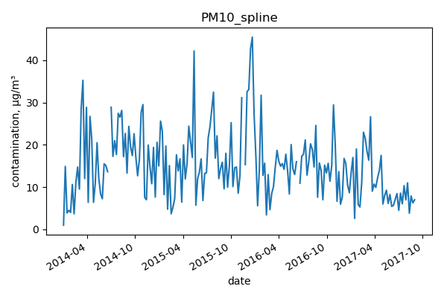
Point One: Pollution Histogram

Slide 14
Point One: Pollution Histogram Ozono
8horas-160
Gas compuesto de tres átomos de oxígeno
Es un oxidante y capta electrones de otras moléculas, iniciando con esto reacciones en cadenas y perturbando las estructuras vitales en las células
Se forma en la baja atmósfera mediante reacciones químicas de compuestos orgánicos volátiles y el bióxido de nitrógeno en presencia de la luz
Salud
Produce irritación de los ojos, nariz, y del tracto respiratorio. Agrava las enfermedades respiratorias y cardiovasculares. Los síntomas se manifiestan por dolor de pecho, tos, jadeo, congestión nasal y pulmonar, garganta irritada, náuseas, respiración acelerada.

Slide 15
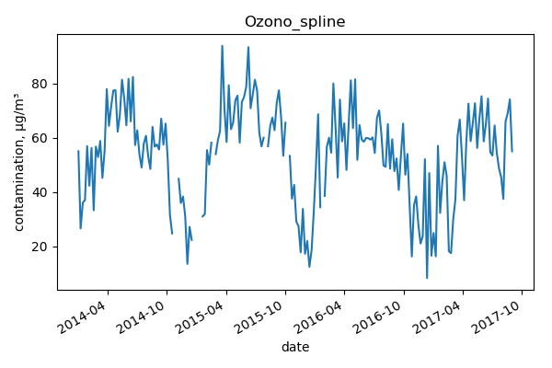
Point One: Pollution Histogram

Slide 16
Point One: Pollution Histogram Dióxido de nitrógeno (N02)
anual – 100
Zona 3 moderada (25%-50%)
Zona 4 marginal (10%-25%)
Gas amarillo parduzco picante que da al smog su característica color café.
Se produce por reacción fotoquímica de óxido nitroso (NO) en el aire
Es un oxidante, con capacidad de quitar electrones a otras moléculas

Slide 17
Point One: Pollution Histogram Dióxido de nitrógeno (N02)
Fuentes principales
Se produce en la combustión de altas temperaturas en industrias y vehículos, tormentas eléctricas y en las reacciones químicas atmosféricas.
Salud
Produce irritación a los pulmones y daña las células que revisten los pulmones. No se presentan síntomas a menos que se trate de concentraciones muy altas; el mayor daño aparece de 5 a 72 horas después de la exposición causando edema pulmonar. Los niños que habitan en casas con calefacción presentan infecciones respiratorias (resfriados comunes). Algunos de los síntomas son: descarga nasal, dolor de cabeza, mareo y dificultad al respirar

Slide 18
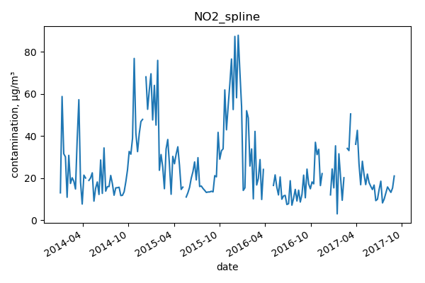
Point One: Pollution Histogram

Slide 19
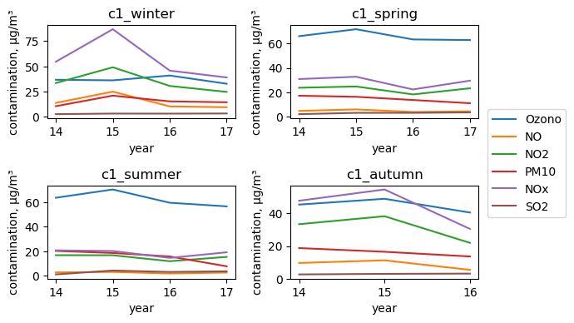
Point One: Pollution Histogram
Evolucion de la zona 1
Jardines de Viveros

Slide 20
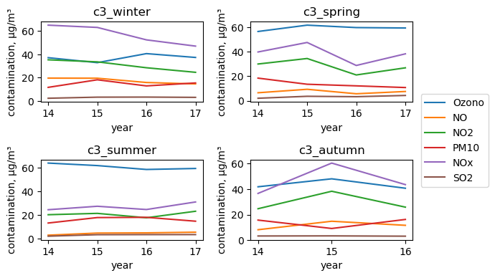
Point One: Pollution Histogram
Evolucion de la zona 3
Avda. de Francia, 60

Slide 21
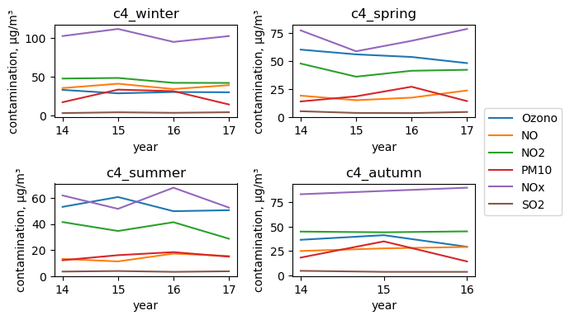
Point One: Pollution Histogram
Evolucion de la zona 4
Avda. Tres Cruces s/n (Parking Cementerio de Valencia)

Slide 22
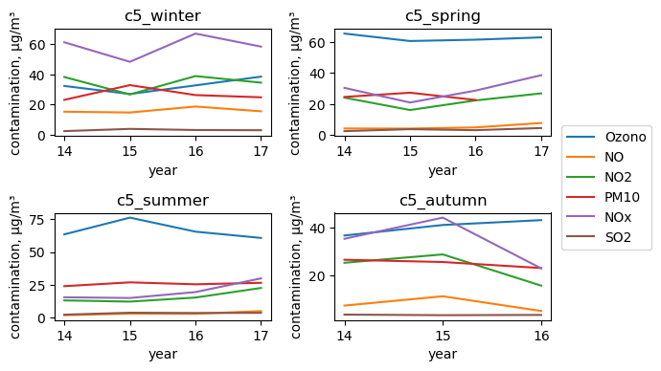
Point One: Pollution Histogram
Evolucion de la zona 5
Campus de la U. Politécnica. Avda. Tarongers

Slide 23
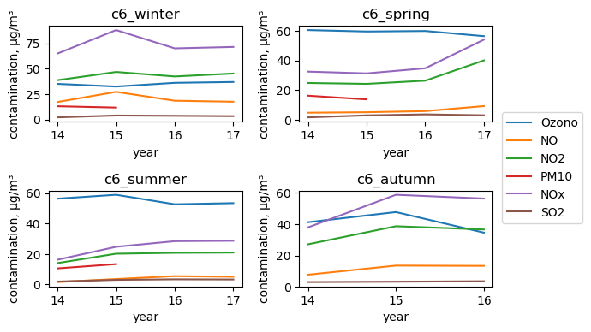
Point One: Pollution Histogram
Evolucion de la zona 6
Avda. Pío Baroja - Avda. General Avilés

Slide 24
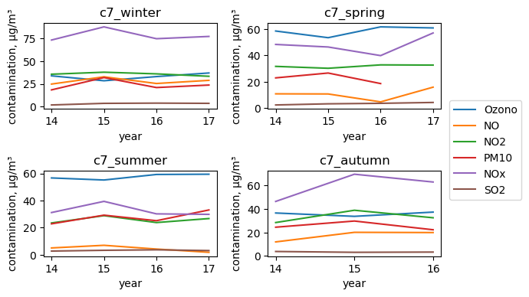
Point One: Pollution Histogram
Evolucion de la zona 7
C/ Filipinas, s/n

Slide 25
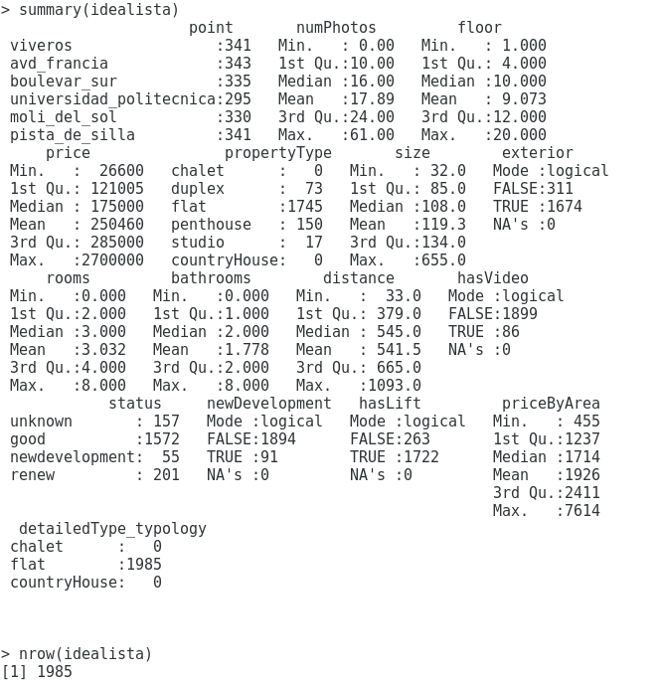
Point Two: House Price Model
Data summary

Slide 26
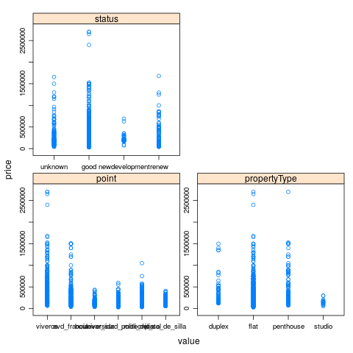
Point Two: House Price Model
Some interesting plots which can give us a lot of information:

Slide 27
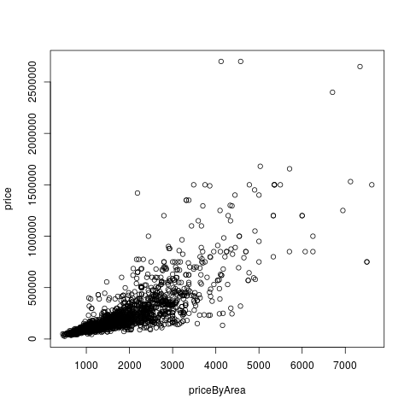
Point Two: House Price Model
Price of he m² in the area

Slide 28
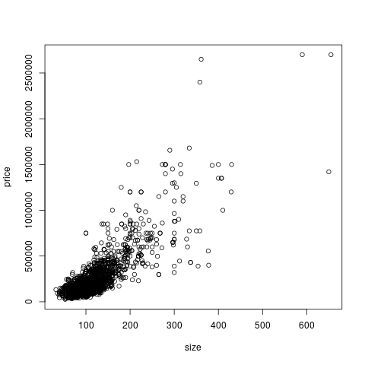
Point Two: House Price Model
Sice of the building

Slide 29
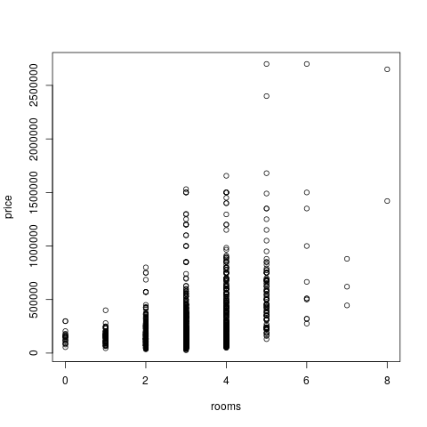
Point Two: House Price Model
Number of rooms in the building

Slide 30
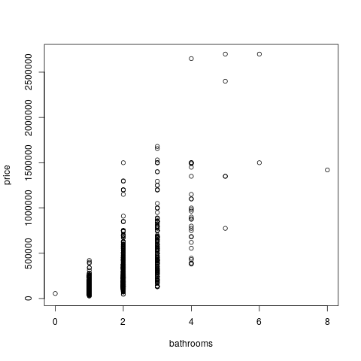
Point Two: House Price Model
Number of bathrooms in the building

Slide 31
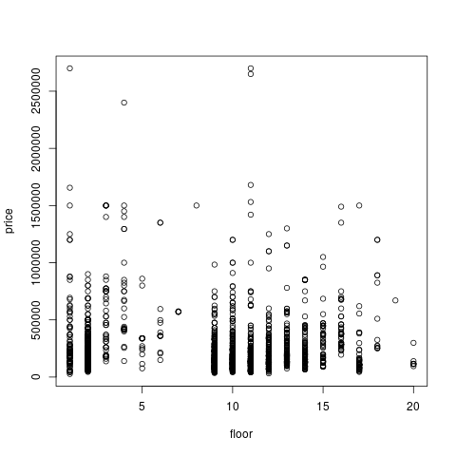
Point Two: House Price Model
Building's floor

Slide 32
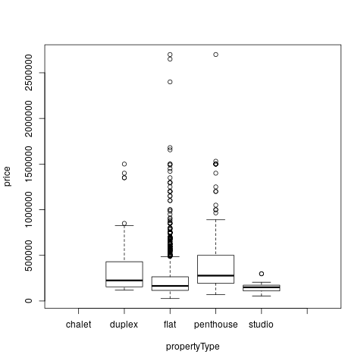
Point Two: House Price Model
Building's type

Slide 33
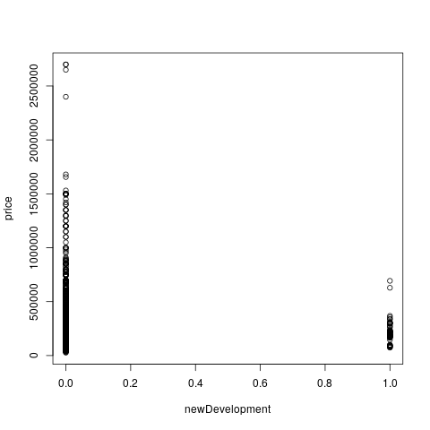
Point Two: House Price Model
¿Is a new development?

Slide 34
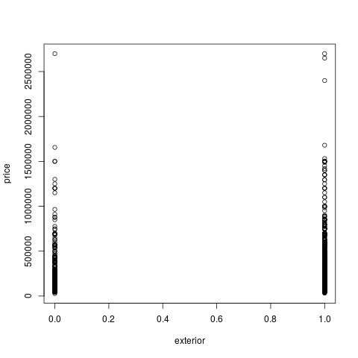
Point Two: House Price Model
¿Does the building has exterior?

Slide 35
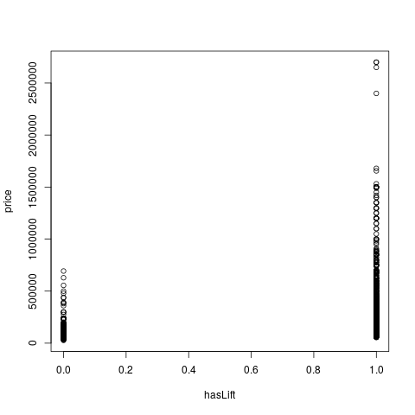
Point Two: House Price Model
¿Does the building has lift?

Slide 36
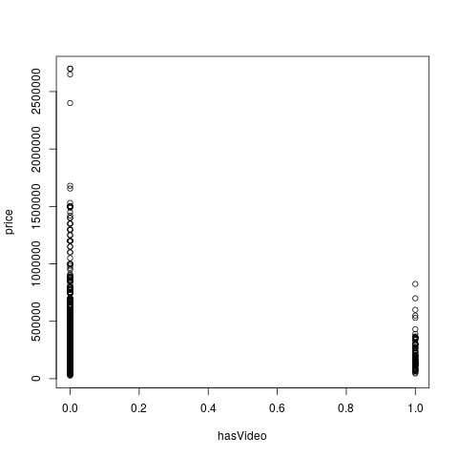
Point Two: House Price Model
¿Does the building's annuncement has video?

Slide 37
Point Two: House Price Model Correlation matrix
 | numPhotos | floor | price | size | rooms | bathrooms | distance | priceByArea
numPhotos | 1 | 0,02286639 | 0,20012760 | 0,21713154 | 0,15805619 | 0,24358395 | 0,02651322 | 0,15477167
floor | 0,02286639 | 1 | -0,06298738 | -0,06784338 | -0,11193510 | -0,07852130 | 0,03399334 | -0,03247983
price | 0,20012760 | -0,06298738 | 1 | 0,81993945 | 0,38421684 | 0,66427945 | -0,15318137 | 0,77242896
size | 0,21713154 | -0,06784338 | 0,81993945 | 1 | 0,59869868 | 0,75540254 | -0,11988583 | 0,38544488
rooms | 0,15805619 | -0,11193510 | 0,38421684 | 0,59869868 | 1 | 0,48350355 | -0,10270013 | 0,02360684
bathrooms | 0,24358395 | -0,07852130 | 0,66427945 | 0,75540254 | 0,48350355 | 1 | -0,06518356 | 0,42624090
distance | 0,02651322 | 0,03399334 | -0,15318137 | -0,11988583 | -0,10270013 | -0,06518356 | 1 | -0,17625529
priceByArea | 0,15477167 | -0,03247983 | 0,77242896 | 0,38544488 | 0,02360684 | 0,42624090 | -0,17625529 | 1

Slide 38
Point Two: House Price Model House price model Coefficients
 | Estimate | Std. Error | t value | Pr(>mod(t))
(Intercept) | -3,43E+08 | 1,08E+07 | -31.831 | < 2e-16 ***
priceByArea | 1,45E+05 | 2,36E+03 | 61.170 | < 2e-16 ***
size | 2,90E+06 | 5,69E+04 | 50.872 | < 2e-16 ***
rooms | 3,48E+06 | 2,59E+06 | 1.344 | 0.1791
bathrooms | -2,44E+07 | 4,34E+06 | -5.612 | 2.38e-08 ***
floor | -4,35E+05 | 4,18E+05 | -1.042 | 0.2977
numPhotos | -2,70E+05 | 1,99E+05 | -1.358 | 0.1748
distance | 2,07E+04 | 9,08E+03 | 2.280 | 0.0227 *

Slide 39
Point Two: House Price Model House price model Residuals
Min | 1Q | Median | 3Q | Max
-490213 | -34060 | -4722 | 27031 | 961095
Residual standard error: 73830 on 1481 degrees of freedom
Multiple R-squared: 0.9152
Adjusted R-squared: 0.9148
F-statistic: 2283 on 7 and 1481 DF
p-value: < 2.2e-16
RMSE | MAE
71173.29 € | 43755.22 €

Slide 40
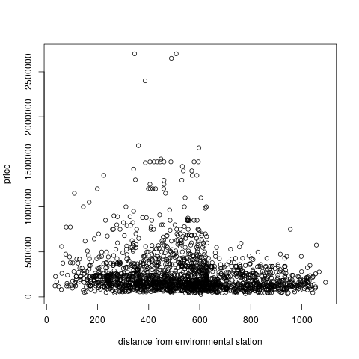
Point Three: Pollution and Building's price
Building distance from environmental stations

Slide 41
Point Three: Pollution and Building's price
 | numPhotos | floor | price | size | rooms | bathrooms | distance | priceByArea | Ozono | NO | NO2 | PM10 | NOx
numPhotos | 1,00000 | 0,02287 | 0,20013 | 0,21713 | 0,15806 | 0,24358 | 0,02651 | 0,15477 | 0,02990 | -0,06847 | -0,04437 | -0,15718 | -0,05964
floor | 0,02287 | 1,00000 | -0,06299 | -0,06784 | -0,11194 | -0,07852 | 0,03399 | -0,03248 | -0,06403 | 0,06629 | 0,06215 | 0,05432 | 0,06501
price | 0,20013 | -0,06299 | 1,00000 | 0,81994 | 0,38422 | 0,66428 | -0,15318 | 0,77243 | 0,30959 | -0,33133 | -0,33844 | -0,30618 | -0,33818
size | 0,21713 | -0,06784 | 0,81994 | 1,00000 | 0,59870 | 0,75540 | -0,11989 | 0,38544 | 0,18312 | -0,20133 | -0,20499 | -0,20772 | -0,20523
rooms | 0,15806 | -0,11194 | 0,38422 | 0,59870 | 1,00000 | 0,48350 | -0,10270 | 0,02361 | 0,03539 | -0,02549 | -0,03234 | -0,01853 | -0,02821
bathrooms | 0,24358 | -0,07852 | 0,66428 | 0,75540 | 0,48350 | 1,00000 | -0,06518 | 0,42624 | 0,11056 | -0,14843 | -0,13334 | -0,22660 | -0,14418
distance | 0,02651 | 0,03399 | -0,15318 | -0,11989 | -0,10270 | -0,06518 | 1,00000 | -0,17626 | -0,01981 | -0,10732 | -0,01485 | -0,06602 | -0,07118
priceByArea | 0,15477 | -0,03248 | 0,77243 | 0,38544 | 0,02361 | 0,42624 | -0,17626 | 1,00000 | 0,37019 | -0,39677 | -0,39760 | -0,37185 | -0,40164
Ozono | 0,02990 | -0,06403 | 0,30959 | 0,18312 | 0,03539 | 0,11056 | -0,01981 | 0,37019 | 1,00000 | -0,95828 | -0,98592 | -0,24478 | -0,97783
NO | -0,06847 | 0,06629 | -0,33133 | -0,20133 | -0,02549 | -0,14843 | -0,10732 | -0,39677 | -0,95828 | 1,00000 | 0,96209 | 0,46244 | 0,99325
NO2 | -0,04437 | 0,06215 | -0,33844 | -0,20499 | -0,03234 | -0,13334 | -0,01485 | -0,39760 | -0,98592 | 0,96209 | 1,00000 | 0,33190 | 0,98717
PM10 | -0,15718 | 0,05432 | -0,30618 | -0,20772 | -0,01853 | -0,22660 | -0,06602 | -0,37185 | -0,24478 | 0,46244 | 0,33190 | 1,00000 | 0,41572
NOx | -0,05964 | 0,06501 | -0,33818 | -0,20523 | -0,02821 | -0,14418 | -0,07118 | -0,40164 | -0,97783 | 0,99325 | 0,98717 | 0,41572 | 1,00000
Call: lm(formula = price ~ priceByArea + size + rooms + bathrooms + floor + numPhotos + distance + Ozono + NO + NO2 + PM10 + NOx, data = train)

Slide 42
Point Three: Pollution and Building's price Coefficients
 | Estimate | Std. Error | t value | Pr(>mod(t))
(Intercept) | -6,59E+08 | 1,36E+09 | -0.484 | 0.62862
priceByArea | 1,49E+05 | 2,50E+03 | 59.648 | < 2e-16 ***
size | 2,76E+06 | 5,66E+04 | 48.676 | < 2e-16 ***
rooms | 7,41E+06 | 2,49E+06 | 2.979 | 0.00294 **
bathrooms | -2,43E+07 | 4,22E+06 | -5.767 | 9.8e-09 ***
floor | 1,46E+04 | 4,05E+05 | 0.036 | 0.97131
numPhotos | -1,26E+05 | 1,92E+05 | -0.654 | 0.51320
distance | 1,76E+04 | 1,35E+04 | 1.312 | 0.18986
Ozono | 4,40E+06 | 2,30E+07 | 0.191 | 0.84817
NO | 1,22E+08 | 1,70E+08 | 0.715 | 0.47501
NO2 | 7,51E+07 | 1,09E+08 | 0.690 | 0.49015
PM10 | 2,19E+06 | 1,15E+06 | 1.913 | 0.05600 .
NOx | -7,63E+07 | 1,05E+08 | -0.724 | 0.46924

Slide 43
Point Three: Pollution and Building's price Residuals
Min | 1Q | Median | 3Q | Max
-430597 | -31335 | -5248 | 26248 | 952945
Residual standard error: 71350 on 1476 degrees of freedom
Multiple R-squared: 0,9194
Adjusted R-squared: 0, 9188
F-statistic: 1404 on 12 and 1476 DF
p-value: < 2.2e-16
RMSE | MAE
65065.34858925 | 40183.70166710

Slide 44
Conclusions
As we could see, the corelation matrix doesn't give us a statistically clear correlation between contaminants and building's price.
In the other hand we could see the regression model has been improved because the RMSE and the MAE have decreased, but not in a signifficant way.
Air pollution seems not to be actually an imporant characteristic which influences in the price of buildings, but now we have the technology and the information to make this possible.
The question is, would the prices of valencia's buildings decrease or increase? In this report we made a local comparison in air pollution, but when getting some global info, this could result in a increase of the price of valencia's buildings.

Slide 45
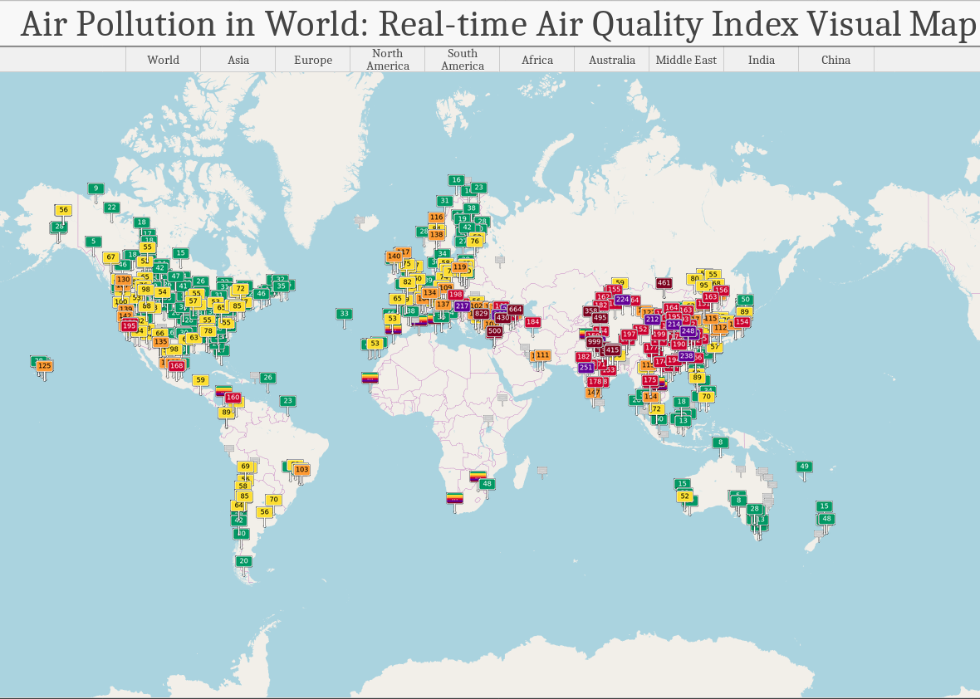
Global pollution
How much polluted are other cities arround the world

Slide 46


Slide 47
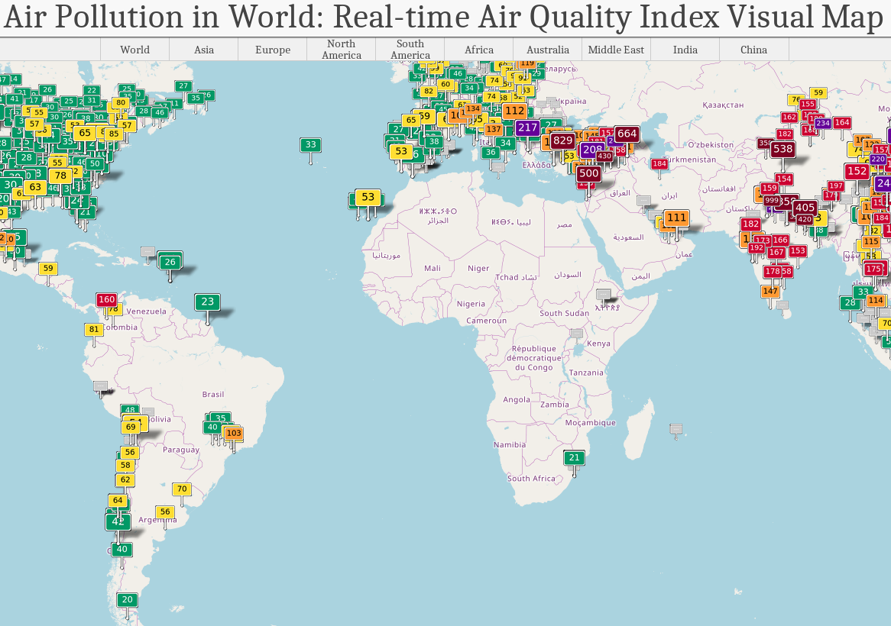
Africa

Slide 48
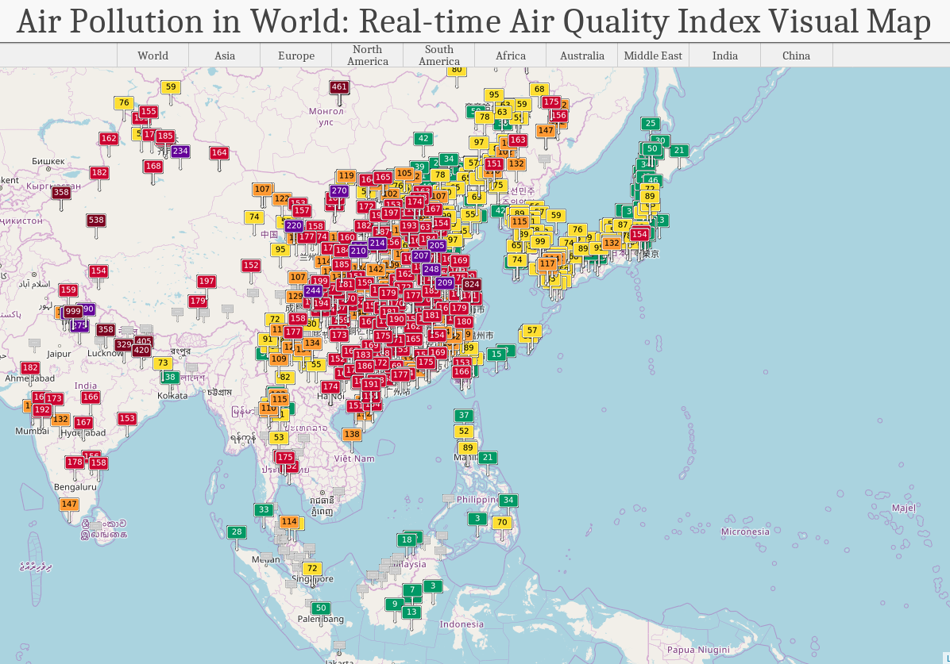
Asia

Slide 49
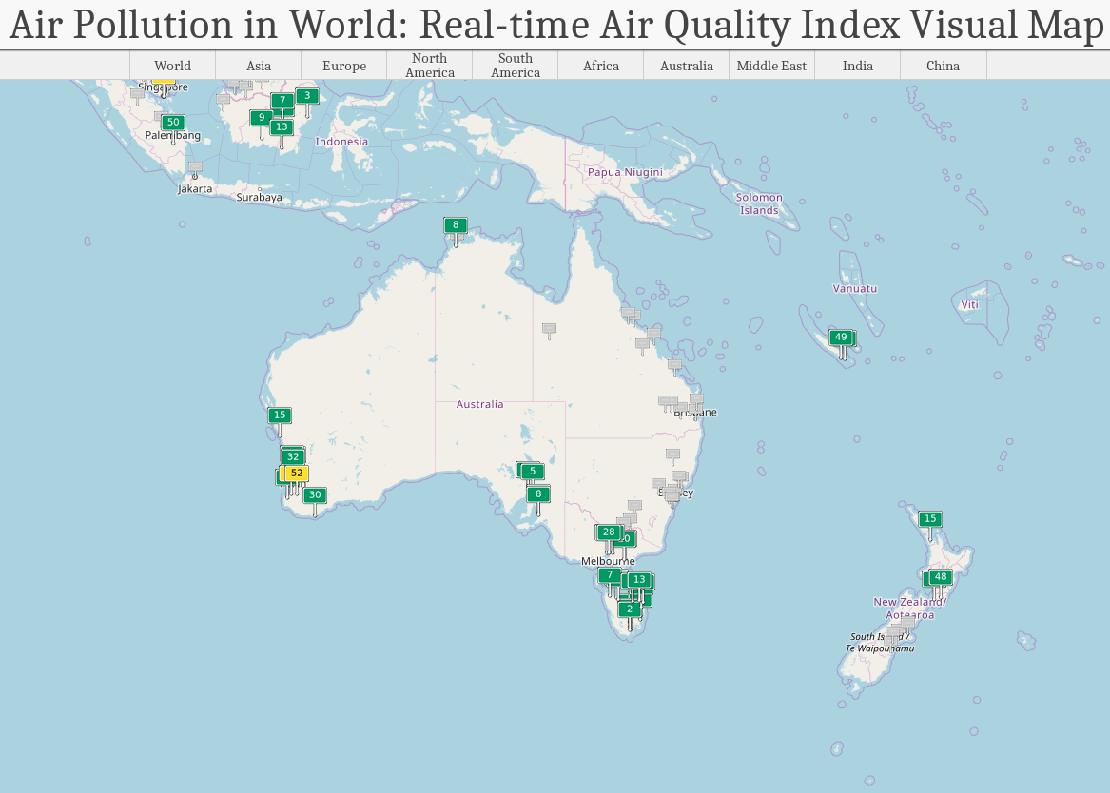
Australia

Slide 50
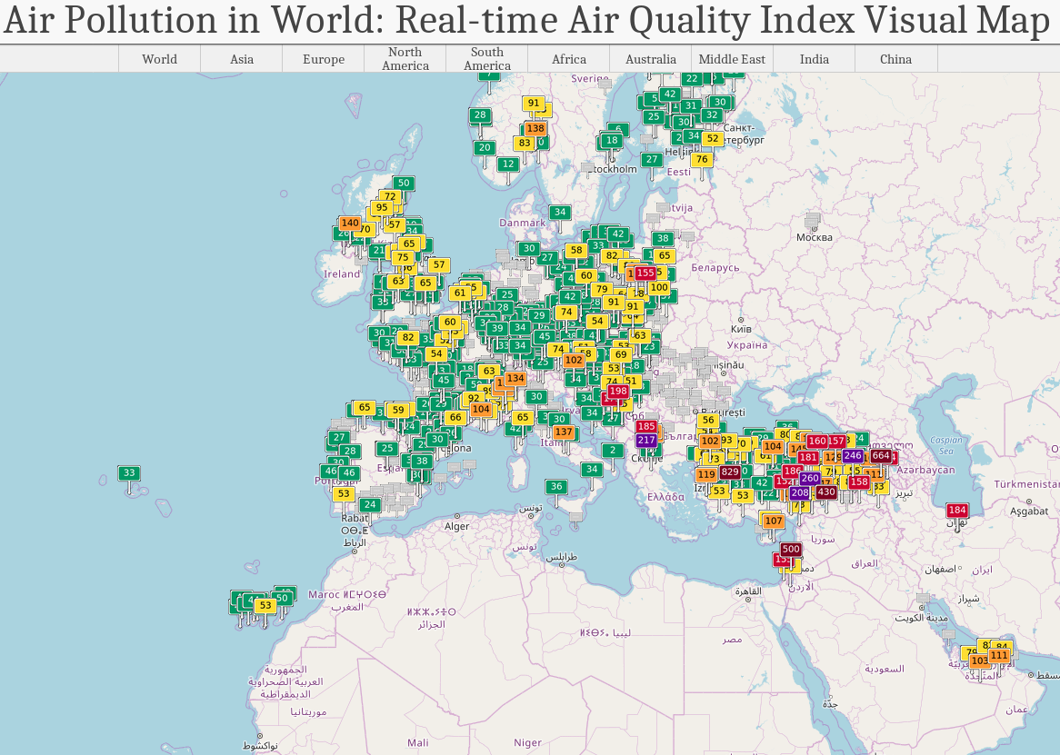
Europe

Slide 51
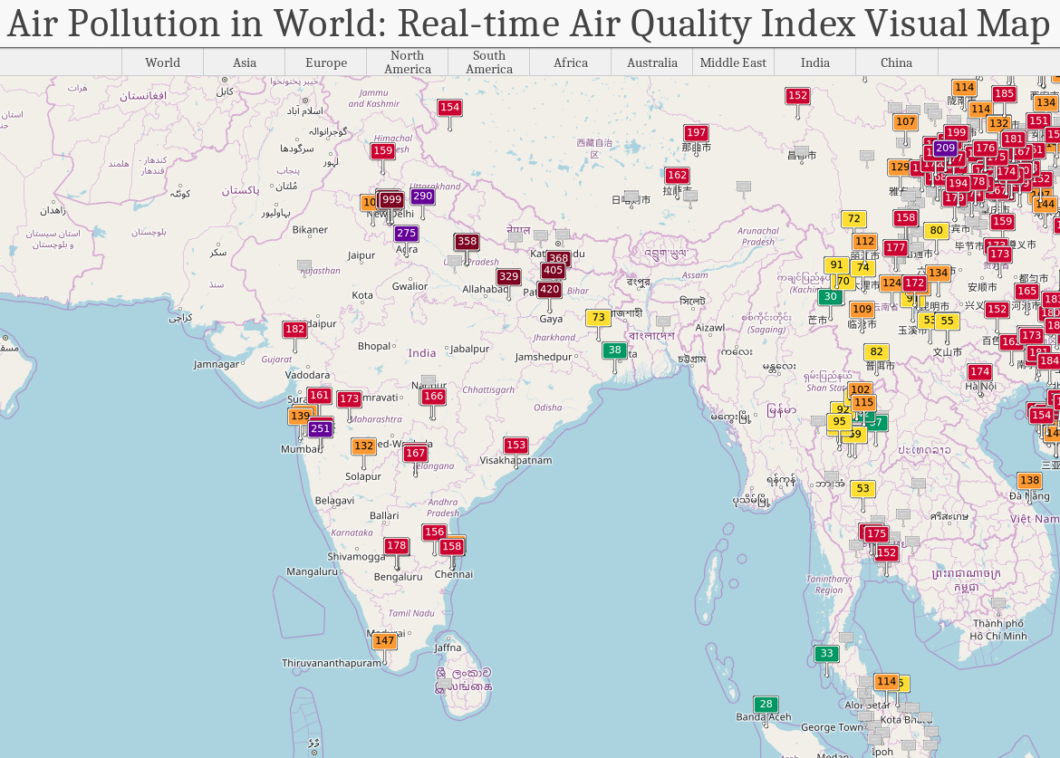
India

Slide 52
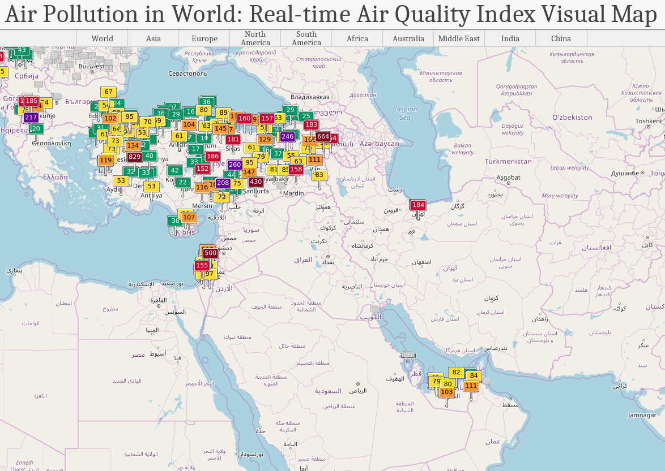
Midle East

Slide 53
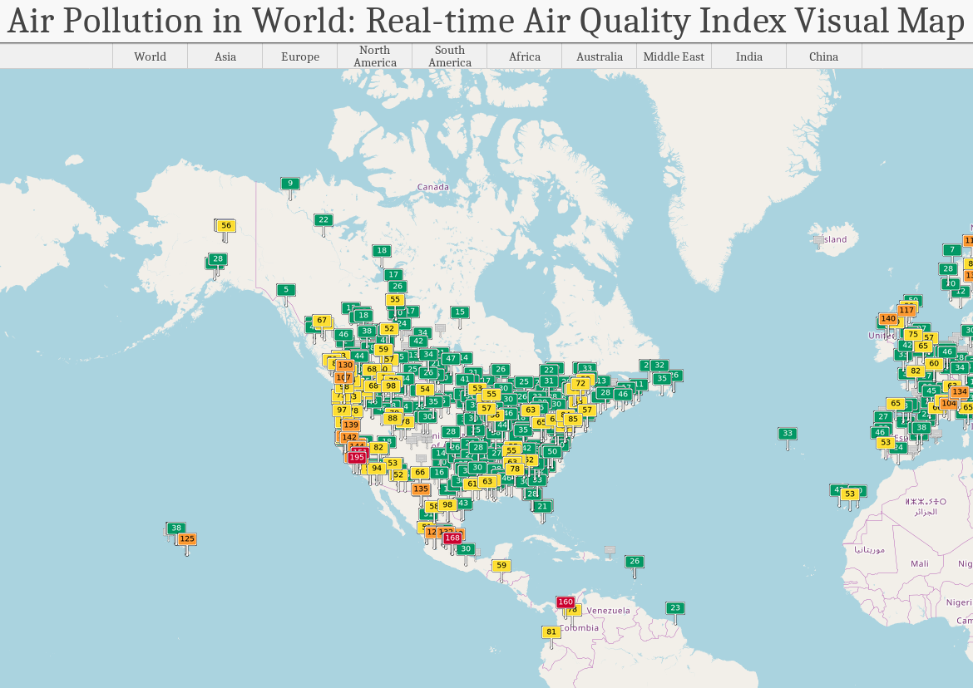
North America

Slide 54
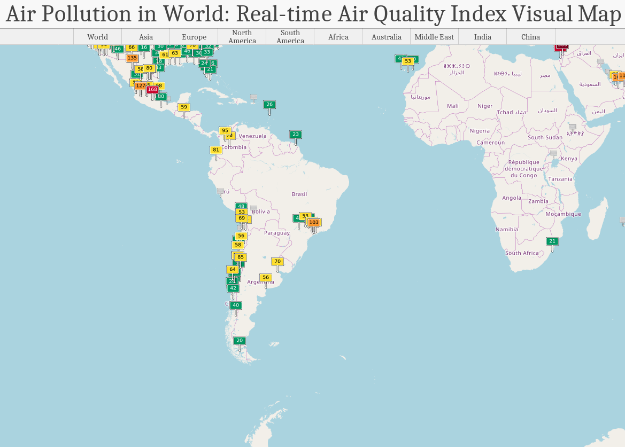
South America

Slide 55
Thanks for your attention!
Óscar Muñoz Garrigós
Stanislav Sitanskiy Igorevich
Carlos Frias Ruiz

